Slide 1
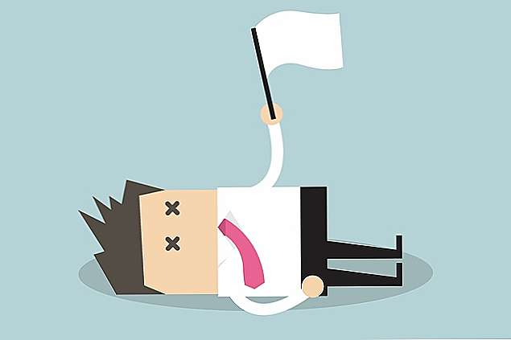
Basis van de shock

Slide 2
Inhoud van deze les 50 min
De student kan uitleggen hoe de verbranding op cel niveau in een normale situatie verloopt
De student kan uitleggen wat er bij een shock met de verbranding gebeurd De student kan de 3 verschillende stadia van shock uitleggen en weet welke complicaties dit kan opleveren bij een patiënt
De student kan uitleggen hoe het sympathische zenuwstelsel bij een shock betrokken is
De student kan vertellen wat er bij een shock misgaat met de vitale functies
De student kan de compensatiemechanismen onderbouwend uitleggen

Slide 3
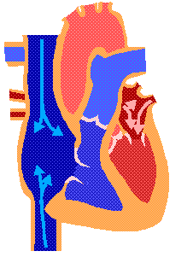
Wat bepaald de hoogte van de RR? Graag alle drie in de juiste volgorde!
1 de hoeveel circulerend volume 2 de kracht van linker ventrikel 3 de perifere vaatweerstand

Slide 4
Wat gebeurt er in de cel bij een shock?
Ongeacht de oorzaak van de shock, treden er veranderingen op in de functie en structuur van de cel.
Hoe is een cel instaat om energie te maken, zodat hij kan functioneren?
Glucose uit de bloedbaan komt mbv insuline in de cel.
In de cel wordt de glucose omgezet in pyruvaat. Dit proces kost geen zuurstof.
Pyruaat kan op twee manieren worden omgezet in brandstof voor de cel ATP (Adenosine Tri Phosfaat).
Aeroob; met zuurstof in CO2 en H2O en 38 mol ATP per mol glucose
Anaeroob; zonder zuurstof in lactaat en 2 mol AFP per mol glucose
Bij een shock is er sprake van hoge hoeveelheid lactaat en een te kort aan energie in de cel.
Gevolg van lactaat is een metabole acidose (verzuring van bloed), hoe hoger het lactaat hoe erger het zuurstoftekort
Hoe langer het energie te kort duurt hoe groter de gevolgen voor de cel.
Uiteindelijk zal water en Na zich ophopen in de cel (cel oedeem)
En is het niet meer reversibel en ontstaat cel versterf en orgaanbeschadiging

Slide 5
Waar moet aeroob en anaeroob staan?
glucose
Pyruaat
Lactaat + 2 mol ATP
CO2 en H2O + 38 mol ATP

Slide 6
Verdeling van je vochtvolume
Men neme: een patiënt van 70 kg
Bloedvolume: samen 5 ltr
Plasma: 3 ltr
Rode bloedcellen: 2 ltr
Extracellulair vocht: 12 ltr
Intracellulair vocht: 23 ltr
40 ltr

Slide 7
Shock
Syndroom dat resultaat is van inadequate weefselperfusie. Dat alle cellen in het lichaam beïnvloedt in hun chemische en metabole balans
Wat leidt tot afname van zuurstof en voedingsstoffen die de cellen nodig hebben om te kunnen functioneren
Als lichaam merkt dat hier een te kort aan is, zal het zijn inwendige compensatiemechanisme inzetten. Dit om de hersenen, hart en longen zo veel mogelijk en lang mogelijk te voorzien van voedingsstoffen.
Als compensatiemechanismen er niet meer in slagen dan komt de cascade, gevolg orgaan disfunctie en mogelijk de dood. Daarom moeten we shock vroeg herkennen!
De winst is te behalen als de behandeling kan worden gestart voordat er orgaan falen ontstaat.

Slide 8
shock
De uitdaging zit hem in een dreigende shock herkennen
Het ontstaan van een septische en een cardiogene shock bij chronisch hartfalen is snel herkennen vaak moeilijk. Omdat het vaak sluipend begint.
Een ander probleem kan zijn de oorzaak van de shock die niet direct gevonden wordt.

Slide 9
3 stadia van shock
1 gecompenseerd: hierbij worden normale compensatiemechanisme in werking gezet door sympathisch zenuwstelsel, zodat normale weefselperfusie wordt herstelt om een vitale orgaanfunctie te behouden. De minder belangrijke cellen gaan over tot anaerobe verbranding, hierbij lactaat producerend.
2 progressief/ ongecompliceerde stadium: de compensatiemechanismen beginnen te kort te schieten. De vitale organen krijgen nu ook minder energie. De verbrandingen worden steeds meer anaeroob, lactaat stijgt en de weefselschade neemt toe. Ontstekingsreacties worden nu ook geactiveerd en de orgaanfuncties gaan snel achteruit.
3 irreversibel: als een shock niet behandeld wordt of te laat, dan kunnen de compensatiemechanismen hun taak niet meer opnemen om de weefseldoorbloeding te herstellen. Als de organen niet meer in evenwicht kunnen komen en ze op celniveau zo ernstig zijn beschadigd. Dan zal de dood niet te vermijden zijn

Slide 10
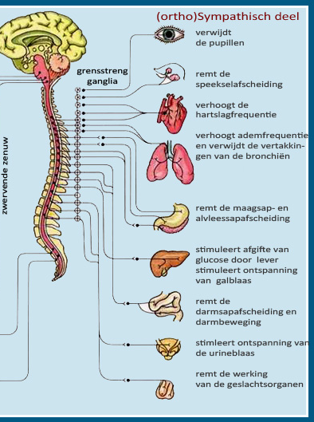
Het verband tussen de shocksyndromen en sympatisch zenuwstelsel (SZS)
Bij een shock wordt het SZS gestimuleerd. Ter hoogte van T1 tot L2, ontspringt sympathisch zenuwstelsel
Als sympatisch zenuwstelsel wordt gestimuleerd:
hart (spier), toenemen contractiekracht
Hart (frequentie), toename hartfrequentie
Perifere vaten, vasoconstrictie
Zweetklieren, toename
Adrenaline klieren, toename in productie van oa cortisol
Bronchiën, dilatatie
Nieren, renine productie omhoog
Lever, glycogenolyse (omzetten van glycogeen naar glucose)

Slide 11
Stadium 1 De compensatiemechanismen
Vasculaire respons: bloedvolume neemt af, perifere vasoconstrictie, door sympathisch stimulans, hiermee wil ik RR laten stijgen.
Cerebrale respons: lichaam zal ervoor zorgen dat hersenen, hart en longen zo optimaal mogelijk bloed krijgen. De sympatische stimulans heeft weinig effect op hersenen en coronaire vaten, omdat deze hun eigen bloeddoorstroming kunnen regelen. Daalt de RR onder de 50mmHg dan cerebrale ischemie, gevolg dalen van bewustzijn Renale respons: renine RAAsysteem (renine-angiotensine-aldosteron systeem), RR stijgen. Het duurt 10-60 min voordat dit volledig geactiveerd is.
Bijnieren: epinephrine (hart krachtiger en frequentie omhoog) en norepinephrine (vasoconstrictie in perifere vaatweerstand), productie nemen toe

Slide 12
De compensatiemechanismen vervolg
Bijnieren; endocriene reactie, toename in productie cortisol: effecten toename insulineresistentie -> stijging bloedsuikerspiegel en gluconeogenese(omzetten van aminozuren en vetten in glucose). Retentie van water en natrium in de nieren
Lever: glycogeen omzetten in glucose (glycogenolyse), epinephrine zet hiertoe aan, andere reactie is het samentrekken van de levervaten, zodat er meer bloed naar de vitale organen gaat. Pulmonale respons: toename in ademhalingen door 1) zuur/base evenwicht corrigeren/bewaren. Anaerobe verbranding waarbij lactaat vrijkomt zorgt voor acidose en door AH verhogen proberen te corrigeren. De ademfrequentie zal bij iedere soort shock stijgen om het dalen van de Ph te compenseren. Ook de diepte van de ademhaling zal toenemen. Dit kost echter veel arbeid en is op lange termijn niet vol te houden, gevolg is uitputting 2) zuurstofinname verhogen

Slide 13
Ademhaling, hartslag, bloeddruk en bewustzijn
De ademhaling is een belangrijk observatiepunt bij het herkennen van shock in vroeg stadium. Heb je bijvoorbeeld een hoorbare ademhaling, stridor, kan dit eerste aanwijzing zijn dat je een anafylactische reactie hebt. De hartfrequentie zal stijgen om de weefselperfusie op peil te houden. Een geleidelijke stijging is eerste teken van shock. Wees hierop alert, ga opzoek naar een verklaring voor de stijging in de hartfrequentie
Een bloeddruk daling kan ook aanwijzing geven voor falende circulatie, kijk hierbij ook naar de capillaire refill en perifere temperatuur.
Kijk ook naar de urineproductie, dit is een vroeg teken van shock
Bewustzijn is, mede afhankelijk van de bloeddruk, meestal helder ondanks dat de patiënt in een ernstige situatie zit. Dit kan door angst komen.

Slide 14
Deel 2

Slide 15
Leerdoelen
De student kan de klasse indeling van de hypovolemische shock benoemen
De student kan de behandeling van shock vertellen
De student kan vertellen in welke 3 groepen infusie onderverdeeld kan worden en welke het meest geschikt is bij een behandeling van shock
De student kan minimaal 3 van voor hem/haar relevantie weetjes rondom shock vertellen
De student heeft zijn kennis getest rondom herken de shock

Slide 16
Behandeling shock
Je gaat niet wachten met behandeling van een shock totdat compensatiemechanismen tekortschieten.
Behandeling bestaan uit:
Stoppen volumeverlies; art uitwendige bloeding drukverband hoger dan hart, evt knevel met manchetbloeddruk (arm 200 mmHg en been 300mmHg) Wegnemen van de oorzaak; bijvoorbeeld spanningspneumothorax, tamponade pericard, of de angel van een wesp of kiwi in de mond Volume therapie; goedlopende infusen prikken en ruim vocht aanhangen, bij AAAA, dissectie of infarct voorzichtig zijn met ruim vocht beleid

Slide 17
Behandeling shock vervolg
Ondersteuning hartfunctie; dopamine ( werkt op sympathische receptoren verhoogt hartslag en contractiekracht en in hoge dosering vasoconstrictie) en dobutamine (verbetert de contractiekracht, kleine beetje hartfrequentie verhogend en geeft afterload reductie) Bij cardiogene shock geïndiceerd, om de contractiekracht van het hart te vergroten
Vasoconstrictie; bij distributieve shock zie je vasodilatatie, je wil dan medicatie geven om vasoconstrictie geven, zoals noradrenaline. Septische ook de oorzaak van de sepsis behandelen Anafylactische; oorzaak weg of eruit, dan adrenaline, antihistamine, steroïden(werken pas na 4-6 uur) verneveling bij bronchospasme
Ondersteunende therapie: iedereen krijgt zuurstof toegediend,

Slide 18
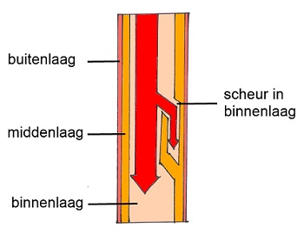
Interessant weetje
Als de perifere weerstand toeneemt bij begin van de shock, stijgt de diastolische bloeddruk.
Beginnende shock heeft een normale of dalende systolisch druk en een stijgende diastolische druk.
Als het verschil tussen systole en diastole verkleind, is dit een slecht teken.
Mensen met een hypovolemische shock koelen snel af, doordat de eigen warmte productie verminderd en transport ervan is verstoord
Een aneurysma is: een pathologische verwijding van een arterie door lokale uitrekken van de vaatwand. Een “echt” aneurysma is het als alle lagen van de vaatwand meedoen. Het is een “vals” aneurysma als de pulserende zwelling wordt veroorzaakt door een hematoom dat verbinding heeft met vaatlumen

Slide 19
Interessante weetjes
Wanneer spreken we van een hypertensieve crisis? Als de bloeddruk zo hoog is dat er neurologische verschijnselen optreden. Welke symptomen kan ik zien? Ernstige hoofdpijn, misselijkheid, braken, visusstoornissen, afasie, nystagmus, hemiparese, verlaagd bewustzijn.
Waarom ontstaat dit? Normaliter blijft bij een langzame stijging van de bloeddruk, de cerebrale bloeddruk constant. Bij een snelle stijging schiet deze autoregulatie te kort met als gevolg cerebrale hyperperfusie.
Waarom vertel je dit bij shock? Omdat dit een aandoening is die relatie heeft met circulatie, die verstoord is bij shock. Behandeling: langzaam laten dalen van de bloeddruk, ook weer voor die autoregulatie cerebrale perfusie.

Slide 20
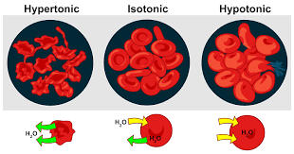
Verschillende infusievloeistoffen bij shock
Doel: herstellen van het intravasculaire volume en daarmee de weefselperfusie. Of om te korten te herstellen.
Glucose- en elektrolyten oplossing (ook wel kristal oplossingen genoemd). Dit gaat op basis van osmolariteit (de mate waarin water wordt aangetrokken of vastgehouden) hypotone: deze is bij behandeling shock niet geschikt, de oplossing zal nl de bloedbaan snel verlaten isotone: gelijk aan plasma, verlaat snel bloedbaan, zeer geschikt bij shock hypertone: trekt aan, begin fase geschikt om circulerend volume aan te vullen

Slide 21
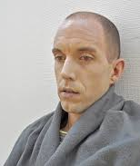
Hypovolemische shock
Wees hierbij ook alert bij:
Brandwond patiënten: er is dan wel geen bloedverlies, maar wel vochtverlies. Dit geeft afname van circulerend volume. Je ziet hierbij de problemen iets later ontstaan.
Bij letsels aan bekken, bovenbeen onderbeen, en bovenarm, vaak als er meerdere # zijn kan dit ook veel bloedverlies geven.

Slide 22
Hypovolemische shock 4 gradaties volumeverlies
Hoe jonger je bent hoe langer je kan compenseren.

Slide 23
Distributieve shock
Bij deze vorm van shock is er een verstoring van CZS in de spierspanning in de bloedvaten en dit leidt tot vasodilatatie en een slechte verdeling van bloedvolume
Dit zie je bij neurogene, anafylactische en septisch shock.

Slide 24
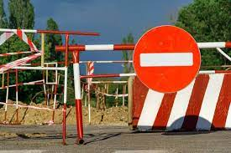
Obstructieve shock
Hierbij is er sprake van een mechanische obstructie in de circulatie.
De obstructie ontstaat door belemmering in de output van het hart. Het kan IN of BUITEN de bloedvaten zitten.
Het hart kan het bloed niet uit de borstholte wegpompen
Oorzaken:
Longembolie (LE) (IN)
Tamponade (BUITEN)
Spanningspneumothorax (BUITEN)

Slide 25
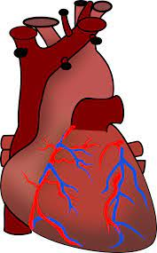
Cardiogene shock
Ook een acute afname van de pompwerking van het hart (vooral linkerventrikel) kan leiden tot onvoldoende hartminuutvolume (cardiale shock)
Oorzaak;
Groot infarct van hart, waardoor een deel van de ventrikels/kamers niet meer meedoen met het uitpompen
Ernstige ritmestoornis

Slide 26
Test je kennis!
De volgende dia’s krijg je korte tekst en geef aan, aan welke shock je denkt en waarom

Slide 27
Herken de shock
Een patiënt heeft: hoge hartfrequentie, zwakke weke pols en een bleke klamme huid. Bewustzijn is helder. Dorst, vermoeid, duizelig algemene zwakte. De bloeddruk is laag, zowel systolisch als diastolisch, urine productie is verminderd.
Welke shock denk je aan en onderbouw
Hypovolemische shock

Slide 28
Herken de shock
Patiënt heeft longoedeem, overvulling kleine circulatie, lage bloeddruk, verhoogde perifere weerstand, sinustachycardie elevaties op scoop zichtbaar, benauwdheidsklachten
Welke shock denk je aan en onderbouw
Cardiogene shock

Slide 29
Herken de shock
Heftig kortademig, cyanose, POB, hoest veel, soms met bloed, bloeddruk is laag, patiënt is angstig, sat is verlaagd, SVT, centraal veneuze druk is verhoogd
Welke shock denk je aan en onderbouw
Obstructieve shock; longembolie

Slide 30
Herken de shock
Misselijk, buik/rugpijn, oedeem in gelaat, klinkt hees en heeft stridor, jeuk rode huid
Welke shock denk je aan en onderbouw
Distributieve shock; anafylatische shock, misselijk buik/rugpijn hoeft niet altijd is afhankelijk van waar je allergische op reageert

